Slide 1
Принцип золотое сечение в интерфейсе
Савило Ксения ПЗТ-40

Slide 2
Содержание:
1 Что такое золотое сечение?
2 каким образом золотое сечение применяется в дизайне.
3 Применение золотого сечения в интерфейсах
4 Что такое золотое сечение как дизайн-метод и для чего оно нужно: ценность «улитки» на практике
5 Причины использования золотого сечения в дизайн-проектах
6 Что важно учесть при работе с золотым сечением в дизайне сайтов, интерфейсов и приложений?
7 советы из практики
8Примеры использования принципа золотого сечения в интерфейсах
8 1 В логотипах и знаках:
8 2 На сайтах:
8 3 В приложениях
9 Преимущества использования золотого сечения
10 Заключение
11 Список использованных источников

Slide 3
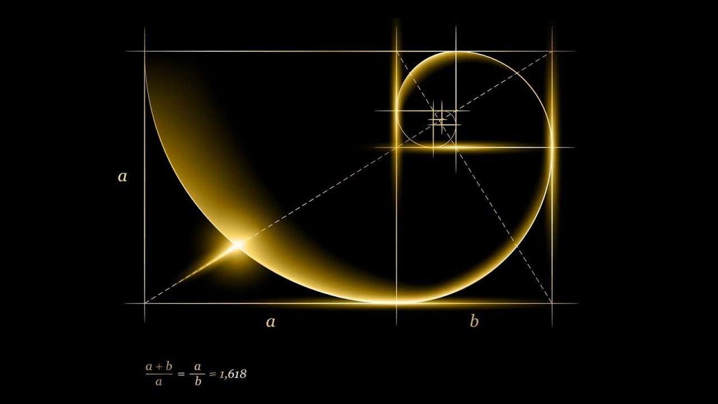
Изначально описанный в Элементах Эвклида 2300 лет назад, этот термин гласит: два объекта находятся в золотой пропорции, если соотношение между ними идентично отношению их суммы к большему из двух элементов. Обычно эта пропорция составляет 1.6180. Самое известное применение золотого сечения - так называемый золотой прямоугольник, который может быть разделен на идеальный квадрат и меньший прямоугольник тех же пропорций, что и “родительский” прямоугольник. Вы можете применить эту теорию к большему разнообразию объектов, также разделяя их на компоненты.
Что такое золотое сечение?
Содержание

Slide 4
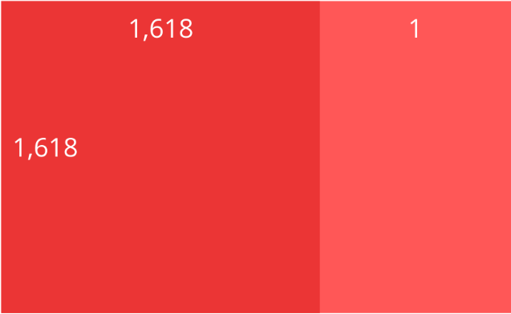
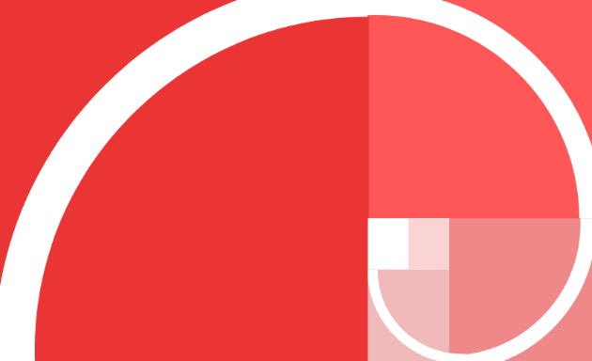
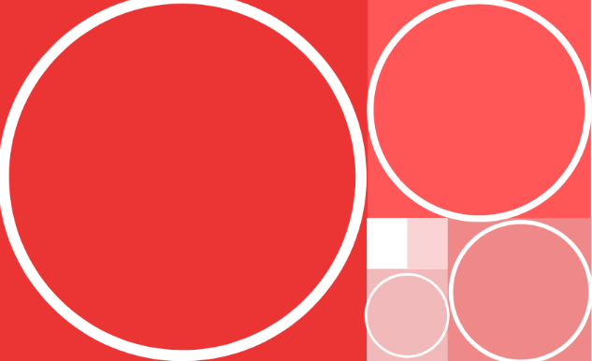
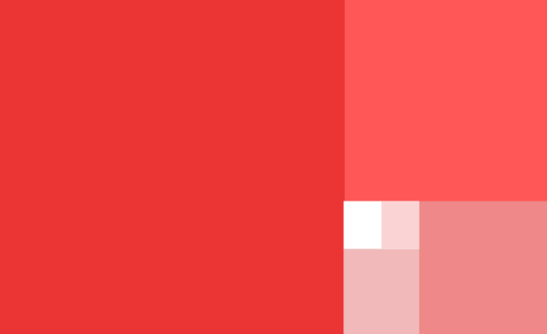
Рассмотрим, каким образом золотое сечение применяется в дизайне. На основе отрезка, разделённого на две части в пропорции 1 к 1,618, построим квадрат и прямоугольник.
В результате мы получим прямоугольник с золотым сечением, который также называют золотым. Правая его часть тоже представляет собой золотой прямоугольник. Если выделить в нём квадрат, то оставшаяся часть снова окажется прямоугольником с золотым сечением — и так до бесконечности.
Если плавной линией соединить по два противоположных угла каждого из квадратов, то мы получим идеальную спираль, созданную по правилу золотого сечения.
Чтобы получить несколько кругов, которые относятся друг к другу в соотношении 1 к 1,1618, тоже воспользуемся квадратами
Полученные элементы можно применять в проектировании макетов страниц и логотипов.
Содержание

Slide 5
Применение Золотого Сечения в Интерфейсах
1
Размещение Элементов
Расположение кнопок, изображений и текста в соответствии с золотым сечением создает гармоничный и сбалансированный интерфейс.
2
Типографика
Использование пропорций золотого сечения при выборе размеров шрифтов и межстрочных интервалов улучшает читаемость.
3
Визуальный Баланс
Следование принципу золотого сечения помогает достичь визуального баланса и четкой иерархии в интерфейсе.
Содержание

Slide 6
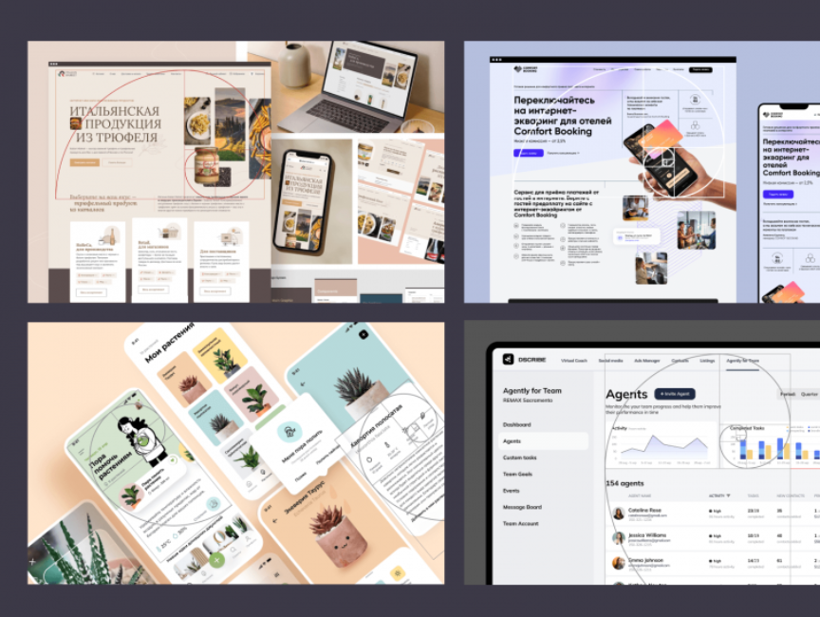
Что такое золотое сечение как дизайн-метод и для чего оно нужно: ценность «улитки» на практике
Говоря простыми словами, золотое сечение — это такой метод оценки гармонии в композиции — система пропорций, которая помогает (1)управлять вниманием, (2)располагать элементы композиции и (3)управлять пропорцией. Золотое сечение как универсальное проявление организационной или структурной гармонии.
На примере вы можете наблюдать все три момента в действии:
Содержание

Slide 7
Использовать золотое сечение в дизайн-проектах следует по следующим причинам:
Во-первых, золотое сечение ускоряет сборку гармоничной композиции и помогает вовлекать пользователя в изучение материала. С помощью золотого сечения удобно подобрать пропорции типографики, интересным и практичным образом располагать элементы и задавать размеры объектам на экране, чтобы дизайн получался притягательным.
Во-вторых, золотое сечение расширяет пространство для дизайн-экспериментов. Гармоничных макетов-заготовок, созданных с помощью золотого сечения, огромное количество, для всех видов дизайн-продукции — вы можете просто открыть готовый шаблон и попробовать на “живом” контенте.
В-третьих, помогает моделировать управление вниманием пользователя. Следуя золотому сечению легко размещать контент, акценты и целевые действия на экране, чтобы добиваться максимально эффективного дизайн-решения для достижения целей пользователя.
Содержание

Slide 8
Что важно учесть при работе с золотым сечением в дизайне сайтов, интерфейсов и приложений?
Золотое сечение — это один из множества дизайн-методов, которые помогают создавать дизайн-решение и оценивать его качество. Метод призван ускорять создание дизайн-решения, а не замедлять вас (это не жесткое правило, а источник идей).
Важно не переоценивать роль золотого сечения и его приближений для архитектуры и других дизайн-решений. Применение этого отношения является только частным случаем общего правила, а именно правила повторения одного и того же отношения в отдельных частях дизайн-решения.
Содержание

Slide 9
советы из практики:
1. Золотое сечение — гибкий метод
Современные экраны — это в основном прямоугольники, на которых располагается контент и элементы управления. А значит золотое сечение и здесь пригодится. Существует огромное количество готовых композиционных решений (шаблонов), с которых удобно начать и дальше развивать с учетом дополнительных данных.
2. Золотое сечение — это система пропорций, а не «спираль»
Метод помогает делать экспресс-диагностику дизайн-решения, но как жесткий канон для создания уникальных дизайн-решений не подходит.
3. Золотое сечение — это инструмент анализа и источник идей
Если вас притягивает (отталкивает) какое-либо композиционное решение — попробуйте применить к нему модель золотого сечения и оценить закономерности — так сможете обнаружить различные дизайн-ходы для своих проектов или найти совершенствования.
Содержание

Slide 10
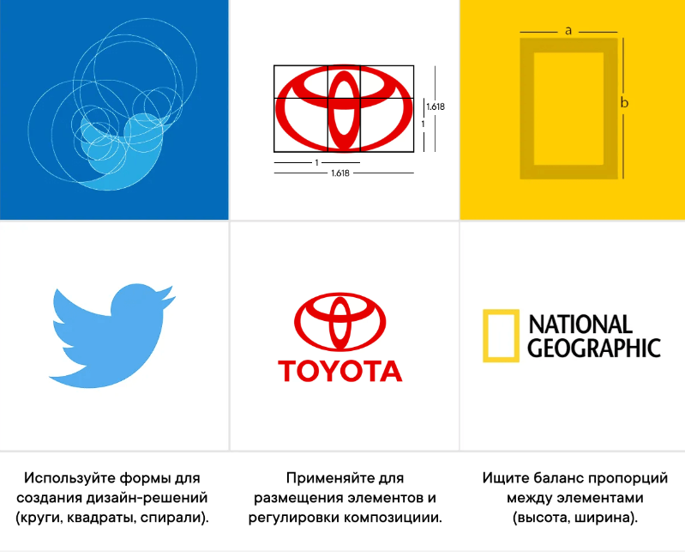
Примеры использования принципа золотого сечения в интерфейсах
В логотипах и знаках: X/Twitter, Toyota, National National Geographic
Золотое сечение применяют в логотипах в трех ключевых сценариях: придание формы с помощью золотой пропорции (кругов, квадратов, спиралей), регулировки композиции и размещения объектов, а также для подбора пропорций между элементами
Содержание

Slide 11
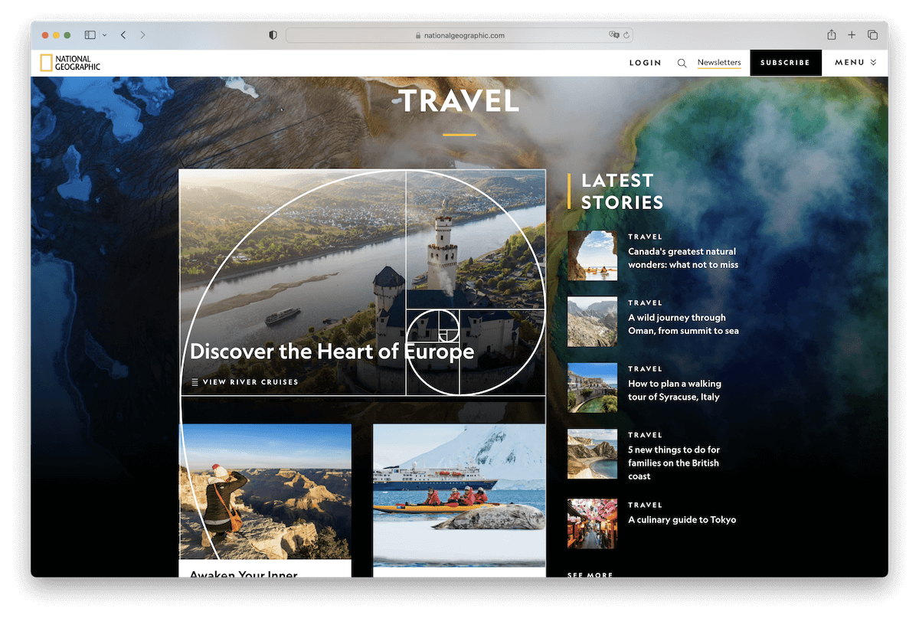
На сайтах: National Geographic
Золотое сечение на сайтах помогает регулировать пропорции блоков и элементов, а также подбирать притягательные места для размещения дизайн-объектов.

Slide 12
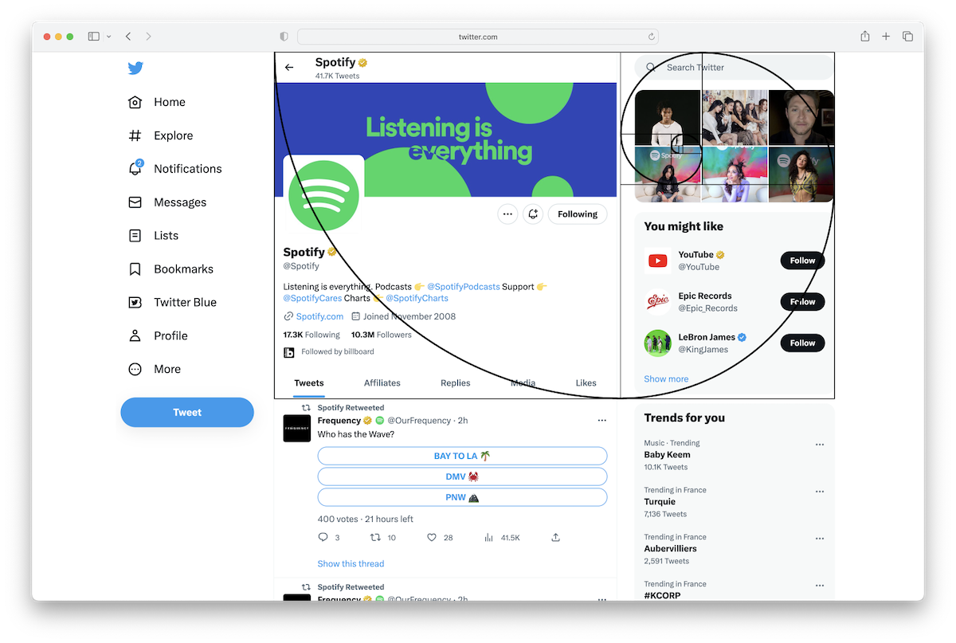
В приложениях: X/Twitter
На экранах приложений обычно всегда есть область с ключевой информацией, поэтому золотое сечение (золотоая пропорция) здесь также хорошо справляется со своей задачей.
Содержание

Slide 13
Преимущества Использования Золотого Сечения
1
Гармония
3
Привлекательность
Золотое сечение создает гармоничную и сбалансированную композицию, приятную для глаза.
Дизайн, построенный на золотом сечении, выглядит более эстетически привлекательным.
2
Интуитивность
Интерфейсы, основанные на золотом сечении, кажутся более интуитивно понятными.
Содержание

Slide 14
Заключение
Принцип золотого сечения — это не неприступный закон искусства. Золотое сечение – это секрет визуально и эстетически привлекательных изображений, логотипов, веб-сайтов и всего, что вы встречаете в природе. В начале это может показаться математической концепцией, которую сложно использовать в дизайне. Однако при тщательном подходе и анализе вы поймете, что в этом нет ничего сложного.
Содержание

Slide 15
Список использованных источников:
https://www.canva.com/ru_ru/obuchenie/zolotoe-sechenie-matematika-kotoraya-izmenit-vash-dizajn/
https://ux-journal.ru/zolotoe-sechenie-v-web-designe.html#what-is-the-golden-ratio
https://jino.ru/journal/articles/zolotoe-sechenie/
https://pear-advert.ru/princip-zolotogo-secheniya-v-veb-dizajne
Содержание

Slide 16
Спасибо за внимание!

